Slide 1
Mapa podpůrné
sítě v regionu
Martina Skalníková
PPP SK – pracoviště Kutná Hora

Slide 2
„Při pochybnostech vycházejte z dobra.“
Rutger BREGMAN, novinář (LIDSTVO - Dějiny naděje)

Slide 3
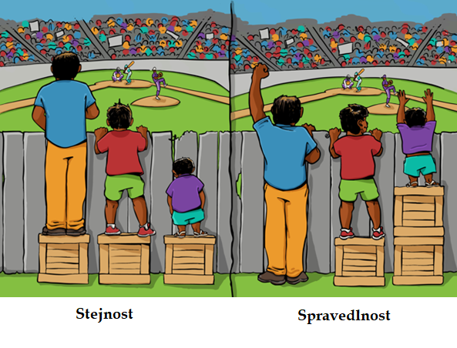

Slide 5
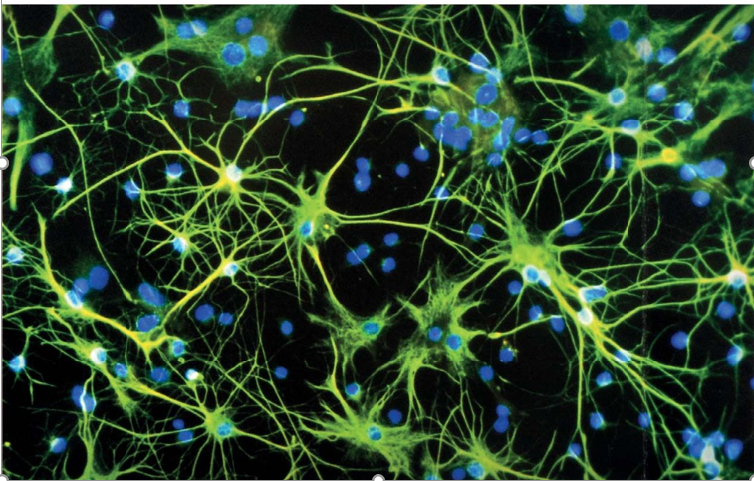

Slide 6
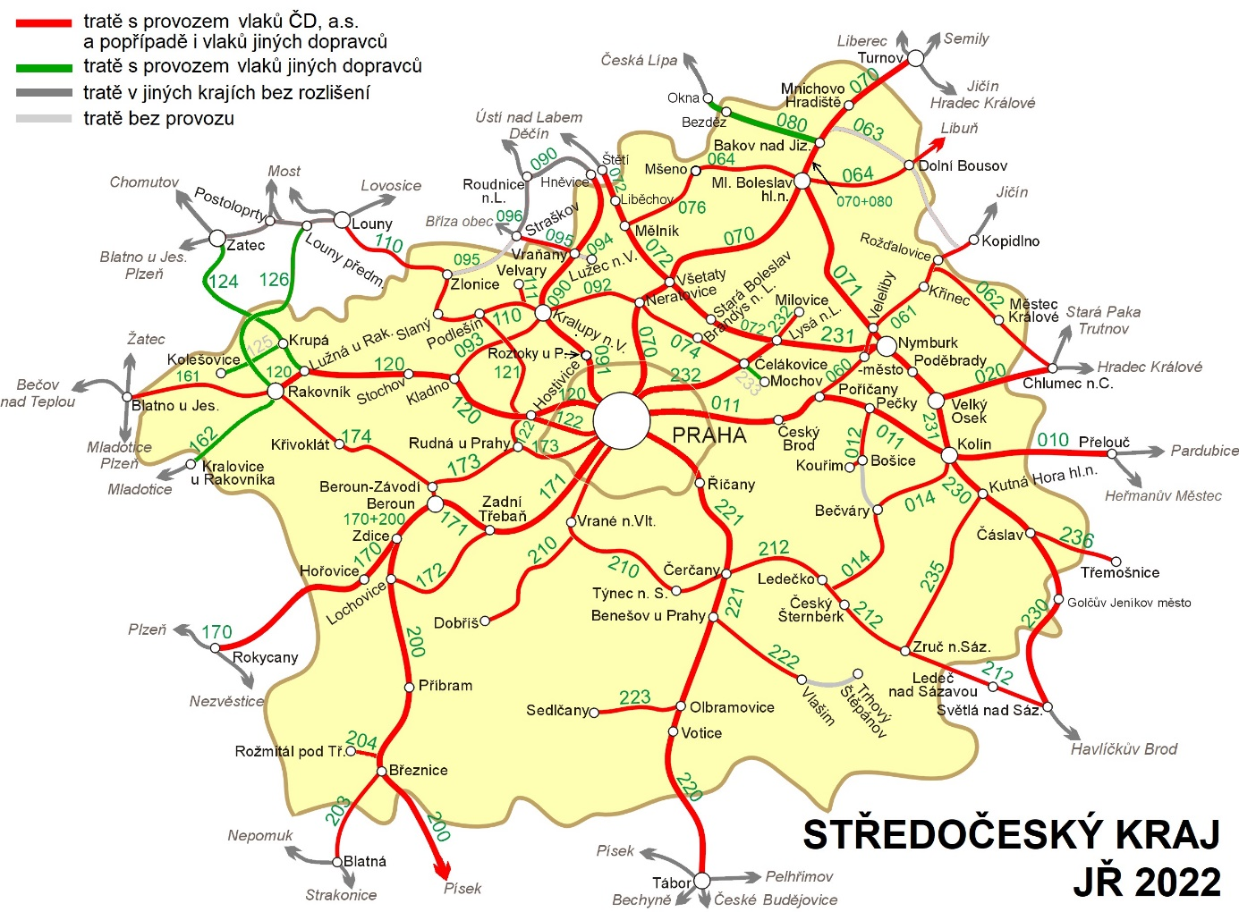

Slide 7
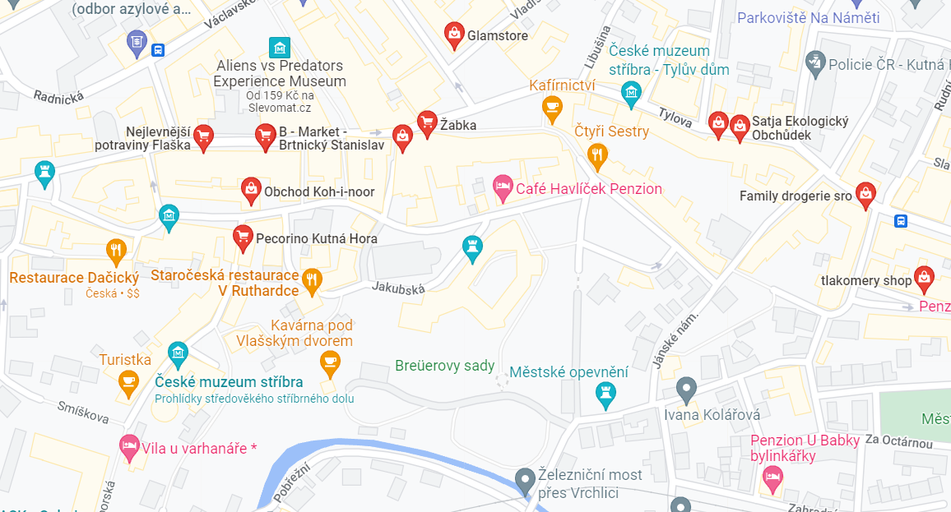

Slide 8
Mapa první pomoci ve škole
(vyhl. 72/2005 Sb.; Zapletalová, Mrázková: Metodika pro nastavování podpůrných opatření ve školách ve spolupráci se školskými poradenskými zařízeními)
rodič
učitel
VP
ŠMP
školní specialista
(školní psycholog nebo speciální pedagog)

Slide 9
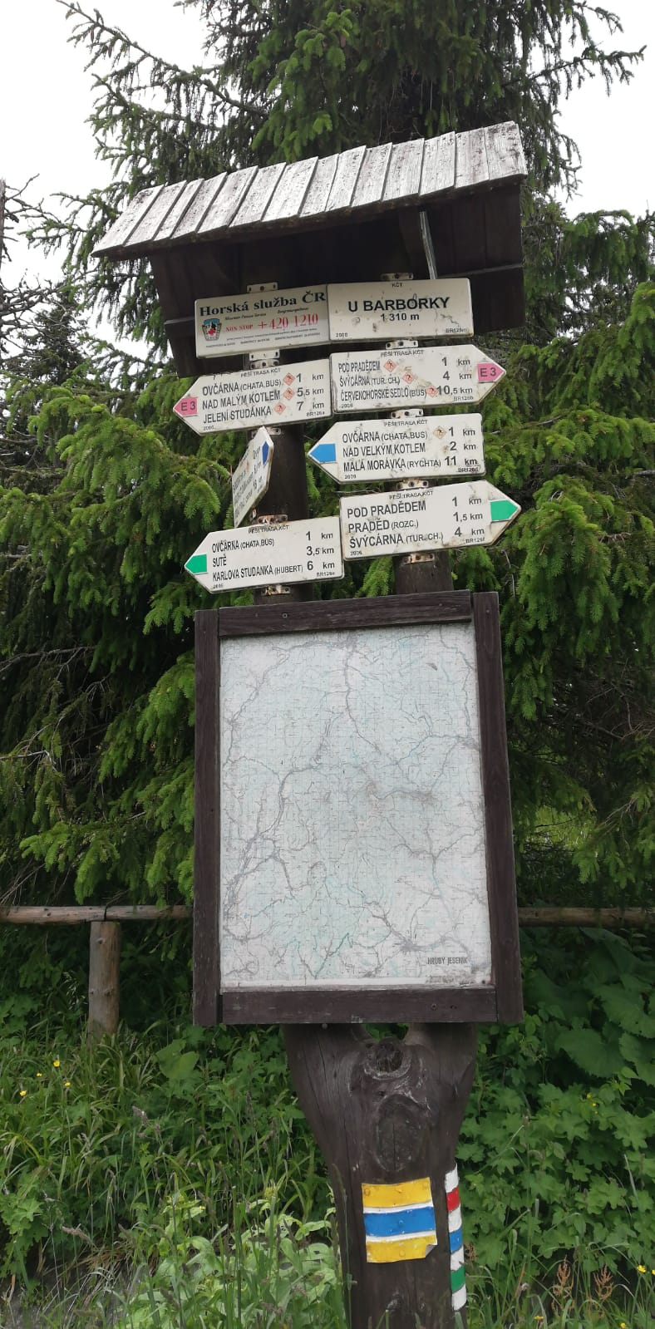

Slide 10
PPP, klinický psycholog, CKI, SRP
neposlušnost, nerespektování
bojácnost, plačtivost
neposednost, nepozornost, nepořádnost
agresivita
sebepoškozování, suicidální myšlenky
závislosti
šikana
potíže z oblasti duševního zdraví
domácí násilí, CAN
krádeže, vandalismus, rasismus…
SVP, TDZ, PPP
TDZ, CKI, PPP
PPP
SVP, TDZ
CKI, TDZ
K-centrum, SVP
SVP
PPP, TDZ
TDZ, SRP (děti s PAS)
CKI, Intervenční centrum
výchovné potíže
všichni
předškoláci
školáci
DPA, neurologie
PPP, DPA
pobytové SVP
DPA
léčebna
pobytové SVP, OSPOD

Slide 11
nechce/neumí se učit
tréma ve zkouškové situaci
nápadné problémy v učení
rodina nedokáže pomoci
problémy s řečí
smyslové a tělesné vady
záškoláctví
TDZ, PPP
PPP, TDZ
PPP
Maják, Domek, Kopretina, Archa, Klubus
logoped, Maják
TDZ, SVP
SPC
ev. SPC
PPP
pobytové SVP, DPL, OSPOD
Obtíže v učení
odlišný mateřský jazyk
SPIC
PPP

Slide 12
třídní klima
kariérní poradenství
sexuální identita
traumatický zážitek (autonehoda, úmrtí...)
obtížné životní podmínky
školní zralost (OŠD, předčasný nástup)
somatický zdravotní stav (nutná aplikace léků apod.)
TDZ, SVP, ACET,
ÚP
klinický psycholog, DPA
CKI
Maják, Domek, Kopretina, Archa, Prostor (Klubus, Kotelna)
SC domácí péče
PPP
PPP
Ostatní
náročné rodinné situace (před/rozvodová, pěstounská péče)
OSPOD, Centrum psyychosociálních služeb, CKI, Rozum a cit
ev. SPC
PPP (zejména u žáků se spec.vzděl.potřebami)
psychospirituální krize
DIABASIS

Slide 13
¨
Pracovní verze – Rozcestník
zařízení | Odborné zaměření poskytovaných služeb | Poskytované služby | Kontaktní informace
TDZ | Pečuje o duševní zdraví a wellbeing dětí, rodičů a pedagogů | Individuální, rodinné poradenství a terapie Podpůrná sociální práce s rodinami Práce s třídním kolektivem Podpůrné konzultace pro pedagogy | Tým ve Zruči n.S.: Tel.: 725 322 642 Mail: dusevnizdravi@zszruc.cz Tým v Kutné Hoře: Tel.: 725 164 586 Mail: dusevnizdravi@zskamenka.cz www: dusevnizdraviprodeti.cz
PPP | Řeší výchovné a výukové problémy dětí předškolního, školního a adolescentního věku. Pečuje o děti se speciálními vzdělávacími potřebami. Podílí se na prevenci rizikového chování. | Psychologická a speciálně pedagogická diagnostika Nastavování podpůrných opatření 2.- 4. stupně Následná péče (reedukace, terapie, psychologické poradenství) Metodická podpora pedagogů včetně členů ŠPP | PPP SK – pracoviště Kutná Hora Jakubská 83, Kutná Hora Tel: 327 311 362; 731 417 146 Objednání: https://pppsk.cz/zadost-o-vysetreni.php Mail: kutnahora@pppsk.cz www.ppp-kutnahora.webnode.cz

Slide 14
Děkuji za pozornost

